Slide 1
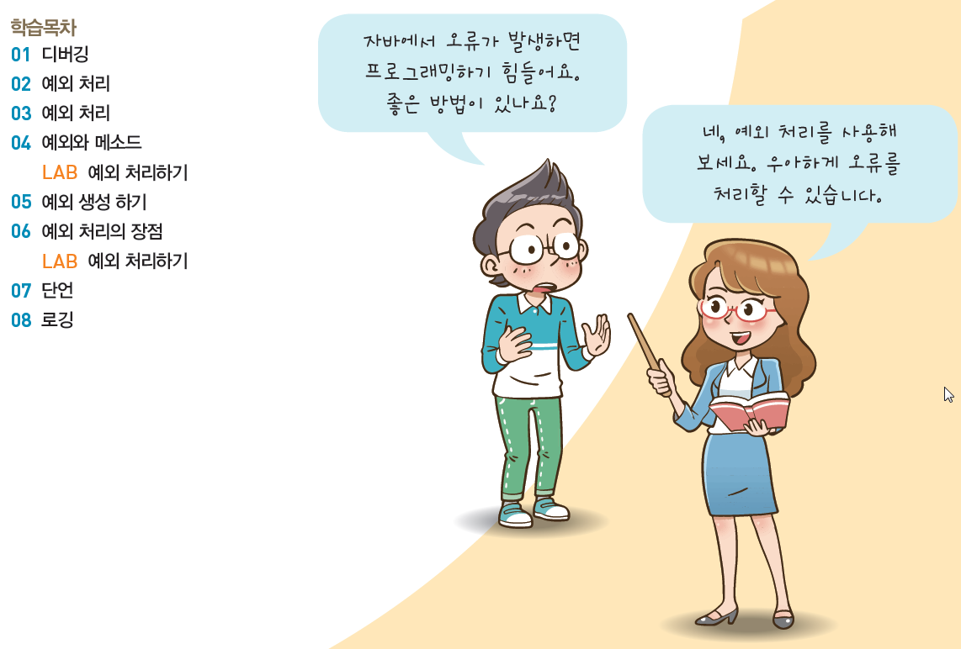
어서와 Java는 처음이지!
제14장 오류처리하기

Slide 2
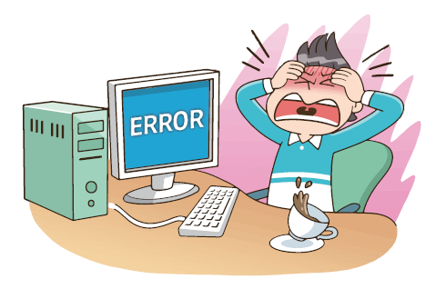
디버깅
우리가 사는 세상은 완벽하지 않다!

Slide 3
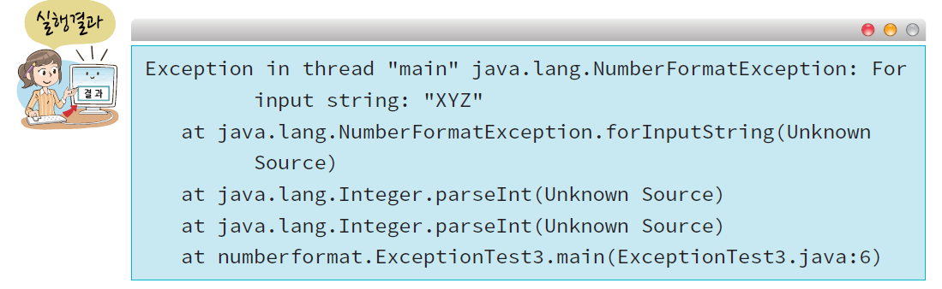
오류 메시지를 분석한다.
오류 메시지에서 많은 내용을 알 수 있다.

Slide 4


디버깅
디버거를 사용하면 프로그램에서 쉽게 오류를 감지하고 진단할 수 있다.
디버거는 중단점을 설정하여서 프로그램의 실행을 제어할 수 있으며 문장 단위로 실행하거나 변수의 값을 살펴볼 수 있다.

Slide 5
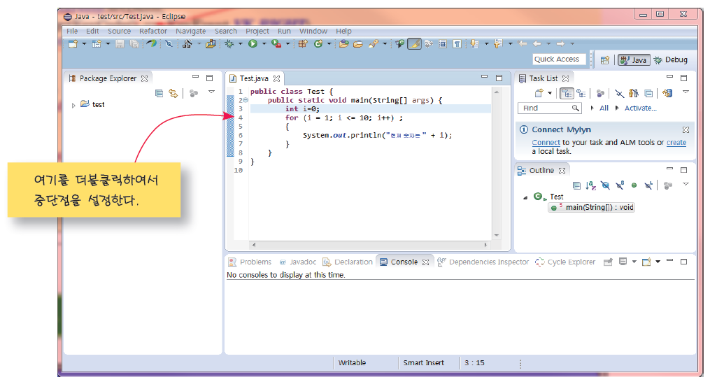
이클립스에서 디버깅

Slide 6
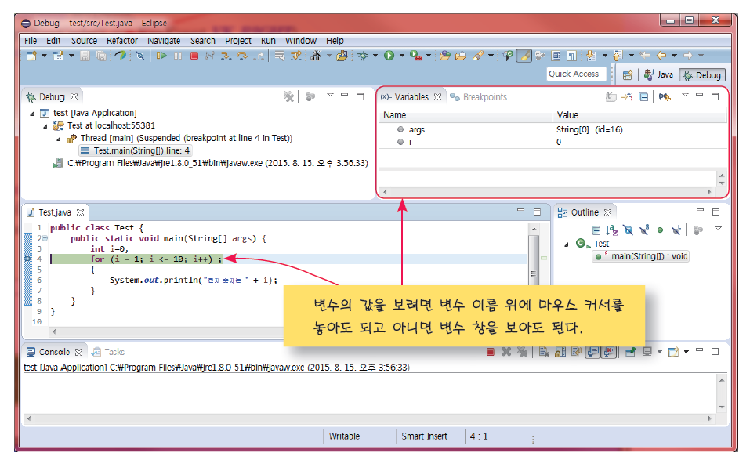
이클립스에서 디버깅

Slide 7
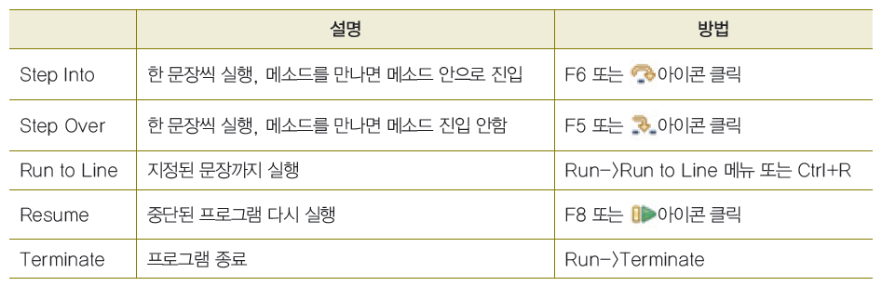
이클립스의 디버깅 명령어

Slide 8
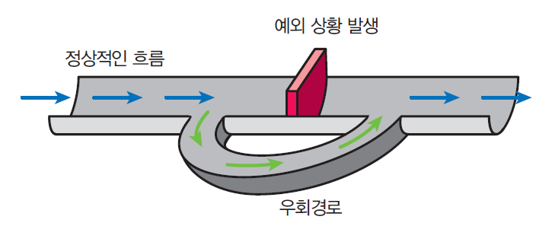
예외처리
오류가 발생했을 때 오류를 사용자에게 알려주고 모든 데이터를 저장하게 한 후에 사용자가 우아하게(gracefully) 프로그램을 종료할 수 있도록 하는 것이 바람직하다

Slide 9
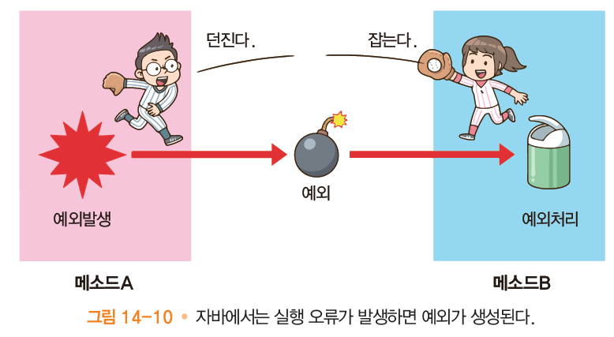
예외란?
예외(exception): 잘못된 코드, 부정확한 데이터, 예외적인 상황에 의하여 발생하는 오류
(예) 0으로 나누는 것과 같은 잘못된 연산이나 배열의 인덱스가 한계를 넘을 수도 있고, 디스크에서는 하드웨어 에러가 발생할 수 있다.

Slide 10
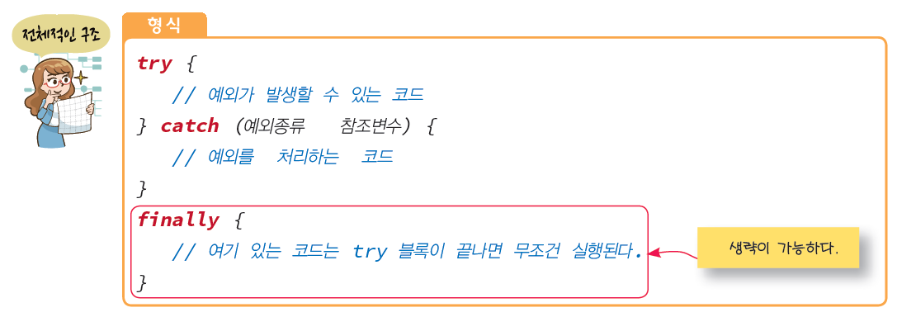
try-catch 블록

Slide 11
예외의 예
public class BadIndex {
public static void main(String[] args) {
int[] array = new int[10];
for (int i = 0; i < 10; i++)
array[i] = 0;
int result = array[12];
System.out.println("과연 이 문장이 실행될까요?");
}
}
실행되지 않음!

Slide 12
try-catch 블록으로 예외 처리
public class BadIndex2 {
public static void main(String[] args) {
int[] array = new int[10];
for (int i = 0; i < 10; i++)
array[i] = 0;
try {
int result = array[12];
} catch (ArrayIndexOutOfBoundsException e) {
System.out.println("배열의 인덱스가 잘못되었습니다.");
}
System.out.println("과연 이 문장이 실행될까요?");
}
}

Slide 13
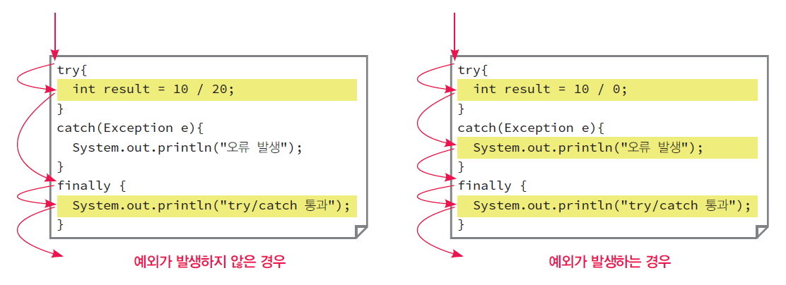
try/catch 블록에서의 실행 흐름

Slide 14
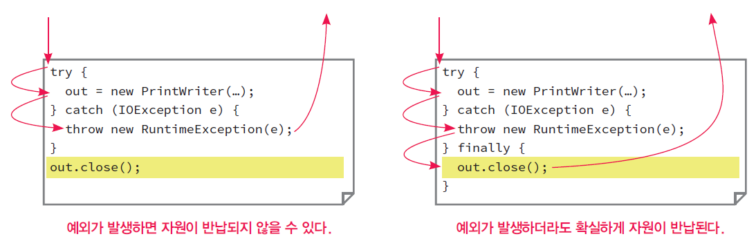
finally 블록

Slide 15
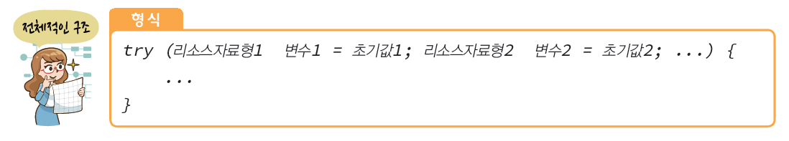
try-with-resources 문장
try-with-resources 문장은 문장의 끝에서 리소스들이 자동으로 닫혀지게 한다.
try-with-resources 문장은 Java SE 7버전부터 추가되었다.

Slide 16
예제
ArrayList<String> list = new ArrayList<String>();
list.add(“item1”);
list.add(“item2”);
list.add(“item3”);
try (PrintWriter output = new PrintWriter("myoutput.txt")) {
for (String s : list) {
output.println(s.toLowerCase());
}
}

Slide 17
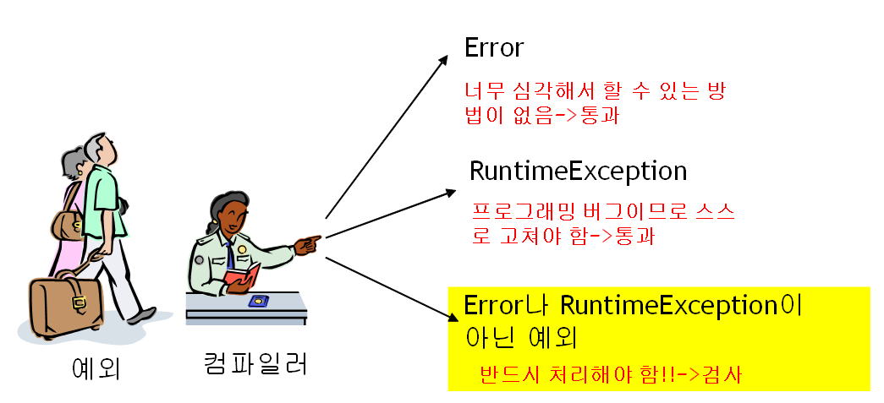
예외의 종류

Slide 18
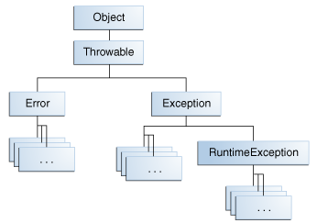
예외의 종류

Slide 19
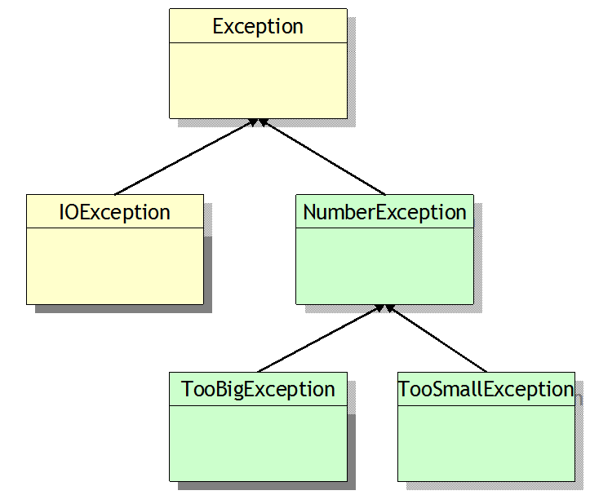
다형성과 예외
다형성의 원칙에 따라 상위 클래스의 참조 변수는 하위 클래스의 객체를 참조할 수 있다.
특히 이것은 catch 블록에서 예외를 잡을 때 유용하다.

Slide 20
다형성과 예외
try {
getInput(); // 예외를 발생하는 메소드
}
catch(NumberException e) {
// NumberException의 하위 클래스를 모두 잡을 수 있다.
}
try {
getInput();
}
catch(Exception e) {
//Exception의 모든 하위 클래스를 잡을 수 있으나 분간할 수 없다.!
}

Slide 21
다형성과 예외
try {
getInput();
}
catch(TooSmallException e) {
//TooSmallException만 잡힌다.
}
catch(NumberException e) {
//TooSmallException을 제외한 나머지 예외들이 잡힌다.
}
try {
getInput();
}
catch(NumberException e) {
//모든 NumberException이 잡힌다.
}
catch(TooSmallException e) {
//아무 것도 잡히지 않는다!
}

Slide 22
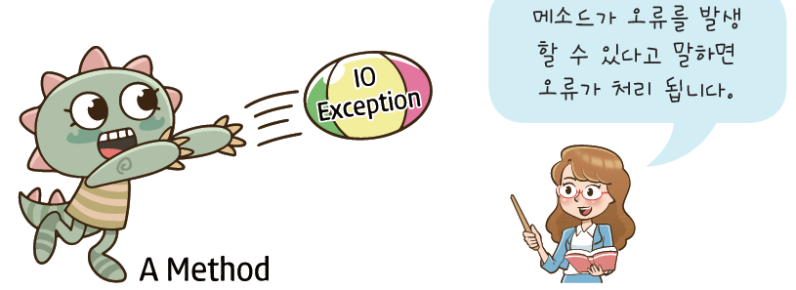
예외와 메소드
throws를 사용하여, 다른 메소드한테 예외 처리를 맡길 수 있다.

Slide 23
예제
public void writeList() throws IOException
{
PrintWriter = new PrintWriter(new FileWriter("outfile.txt"));
for (int i = 0; i < SIZE; i++)
out.println("배열 원소 " + i + " = " + list[i]);
out.close();
}

Slide 24
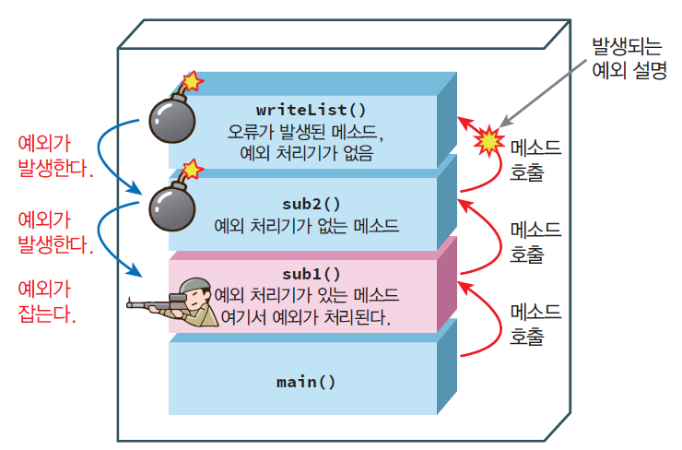
에외를 처리하는 절차
어떤 메소드 안에서 예외가 발생하면 런타임 시스템은 그 메소드 안에 예외 처리기가 있는 지를 살핀다. 만약 그 자리에 예외 처리기가 없다면 호출 스택(call stack)에 있는 상위 메소드를 조사하게 된다.

Slide 25

LAB: 예외 처리하기
다음 코드의 예외를 처리하여 보자.
public class Test {
public static void main(String[] args) {
System.out.println(readString());
}
public static String readString() {
byte[] buf = new byte[100];
System.out.println("문자열을 입력하시오:");
System.in.read(buf);
return new String(buf);
}
}
Exception in thread "main" java.lang.Error: Unresolved compilation problem:
Unhandled exception type IOException
at Test.readString(Test.java:9)
at Test.main(Test.java:3)

Slide 26
SOLUTION
import java.io.IOException;
public class Test {
public static void main(String[] args) {
try {
System.out.println(readString());
} catch (IOException e) {
System.out.println(e.getMessage());
e.printStackTrace();
}
}
public static String readString() throws IOException {
byte[] buf = new byte[100];
System.out.println("문자열을 입력하시오:");
System.in.read(buf);
return new String(buf);
}
}

Slide 27
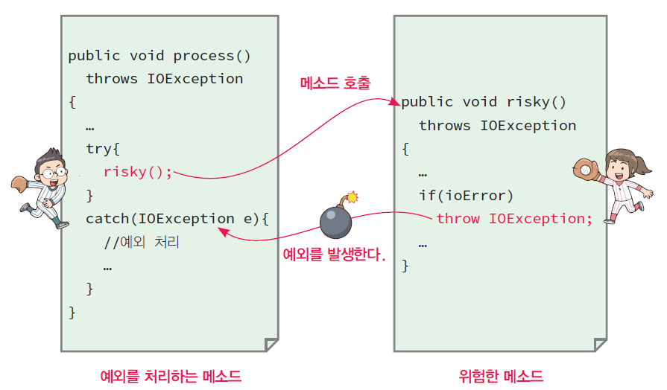
에외 생성하기

Slide 28
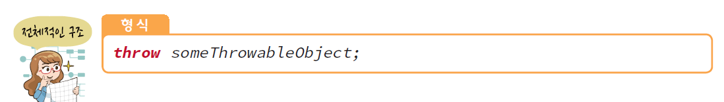
예외는 throw 문장으로 생성된다.
어떤 메소드도 throw 문장을 사용하여서 예외를 생성할 수 있다.
throw 문장은 하나의 인수만을 요구하는데 바로 Throwable 객체이다.

Slide 29
예제
public Object pop() {
Object obj;
if (size == 0) {
throw new EmptyStackException();
}
...
return obj;
}

Slide 30
예외 처리의 장점
오류 처리 코드를 정상적인 코드와 분리할 수 있다.
동일한 코드를 예외 처리를 사용하지 않는 경우와 예외 처리를 사용하는 경우로 분리하여 비교해보자.

Slide 31
예외 처리를 사용하지 않는 경우
errorCodeType readFile() {
int errorCode = 0;
파일을 오픈한다;
if (theFileIsOpen) {
파일의 크기를 결정한다;
if (gotTheFileLength) {
메모리를 할당한다;
if (gotEnoughMemory) {
파일을 메모리로 읽는다;
if (readFailed) {
errorCode = -1;
}
} else {
errorCode = -2;
}
} else {
errorCode = -3;
}
...
}

Slide 32
예외 처리를 사용하는 경우
void readFile() {
try {
파일을 오픈한다;
파일의 크기를 결정한다;
메모리를 할당한다;
파일을 메모리로 읽는다;
파일을 닫는다;
} catch (fileOpenFailed) {
...
} catch (sizeDeterminationFailed) {
...
} catch (memoryAllocationFailed) {
...
} catch (readFailed) {
...
} catch (fileCloseFailed) {
...
}
}

Slide 33
LAB: 예외 처리하기
다음 코드의 예외를 처리하여 보자.
public class ExceptionTest3 {
public static void main(String args[]) {
int num = Integer.parseInt("ABC");
System.out.println(num);
}
}
Exception in thread "main" java.lang.NumberFormatException: For input string: "XYZ"
at java.lang.NumberFormatException.forInputString(Unknown Source)
at java.lang.Integer.parseInt(Unknown Source)
at java.lang.Integer.parseInt(Unknown Source)
at numberformat.ExceptionTest3.main(ExceptionTest3.java:6)

Slide 34
SOLUTION
public class ExceptionTest3 {
public static void main(String args[]) {
try {
int num = Integer.parseInt("ABC");
System.out.println(num);
} catch (NumberFormatException e) {
System.out.println("NumberFormat 예외 발생");
}
}
}

Slide 35
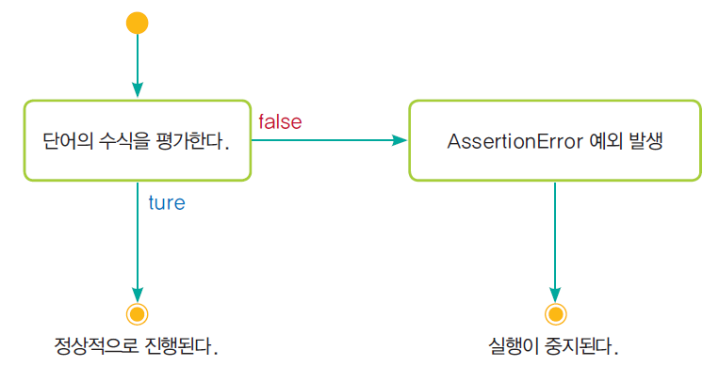
단언
단언(assertions)은 프로그래머가 현재 시점에서 믿고 있는 내용을 다시 한 번 확인할 때 사용된다.

Slide 36
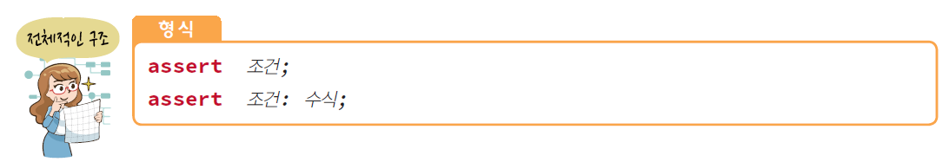
단언의 형식

Slide 37
예제
import java.util.Scanner;
public class AssertionTest {
public static void main(String argv[]) {
Scanner input = new Scanner(System.in);
System.out.print("날짜를 입력하시오: ");
int date = input.nextInt();
// 날짜가 1 이상이고 31 이하인지를 검증한다.
assert(date >= 1 && date <= 31) : "잘못된 날짜: " + date;
System.out.printf("입력된 날짜는 %d입니다.\n", date);
}
}

Slide 38
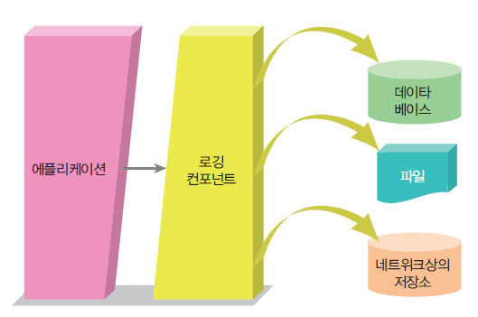
로깅
로깅(logging)이란 어딘가에 계속하여 기록을 남기는 것이다.

Slide 39
예제
im port java.util.logging.Logger;
public class LoggingTest {
public static void main(String argv[]) {
String filename = "test.dat";
Logger.getGlobal().info(filename + " 파일을 오픈하였음 ");
}
}
8월 15, 2015 1:48:39 오후 LoggingTest main
정보: test.dat 파일을 오픈하였음

Slide 40
Q & A

